Slide 1


DEVEDOR CONTUMAZ
NO SETOR DE COMBUSTÍVEIS
SRE
SECRETARIA DE
REFORMAS ECONÔMICAS

Slide 2


SECRETARIA DE REFORMAS ECONÔMICAS
COMPETÊNCIA – DECRETO Nº 11.344, DE 1º DE JANEIRO DE 2023
Art. 53. À Secretaria de Reformas Econômicas compete:
I - formular, propor, acompanhar e coordenar propostas de reformas econômicas, com vistas a promover a eficiência econômica e a justiça social;
....
VI - exercer as competências previstas no art. 19 da Lei nº 12.529, de 30 de novembro de 2011;
VII - acompanhar o funcionamento dos mercados e propor medidas de estímulo à eficiência, à inovação e à competitividade;
VIII - propor medidas para a melhoria regulatória e do ambiente de negócios;
....
XVIII - exercer as competências relativas à promoção da concorrência no âmbito da administração pública federal direta;
Lei do Sistema Brasileiro de Defesa da Concorrência

Slide 3



OBJETIVOS
"Ninguém acha que vai ser bom para a economia brasileira contrabando, carga roubada [...] Nada disso vai ser bom ao Brasil, e a maneira de garantir isso é concorrência igual para todo mundo"
"Ontem um cara me disse que tem três empresários de combustíveis nesse país que juntos sonegam R$ 20 bi por ano. Não sei quem são, mas precisamos fazer fiscalização e denunciar os sonegadores, investigar se eles têm dívidas com a Previdência Social“ – Presidente Lula
“A reforma tributária é para buscar justiça, não é para buscar mais arrecadação”
"O que está se reclamando por parte de algumas empresas é que está havendo uma espécie de concorrência desleal [...] Está sendo investigado e será coibido. Melhor que pode acontecer ao consumidor e economia brasileira é uma isonomia na concorrência"
Ministro Fernando Haddad

Slide 4


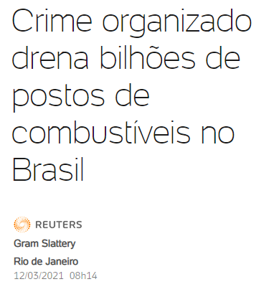
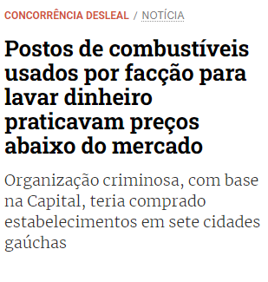


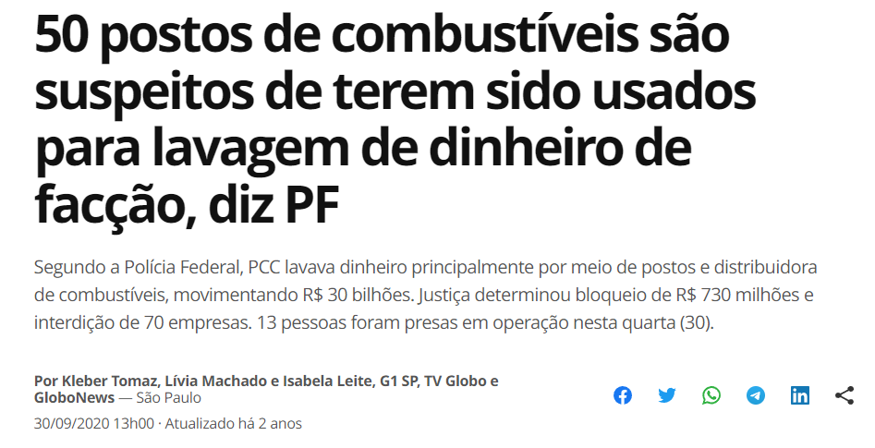
PROBLEMA
01
Perda de Arrecadação
Estudo da FGV* de 2021 estima perdas de
R$ 14 bilhões ao ano aos cofres da União e Estados
Crime Organizado
Facilita operações de lavagem de dinheiro e enraizamento do crime organizado nessas atividades
Concorrência Desleal
SONEGAÇÃO
03
02
“a inadimplência do devedor é reiterada, sistemática, contumaz, verdadeiro modelo negocial do empresário, seja para enriquecimento ilícito, para lesar a concorrência ou para financiar as próprias atividades”
(Min. Luis Roberto Barroso., RHC 163.334).
*Fonte: https://institutocombustivellegal.org.br/wp-content/uploads/2021/07/Relatorio_FGV_ICL.pdf

Slide 5

PREMISSA
Poder de Império
Estado regulador
Imposição do Estado contra o particular
Limitação da atividade econômica como meio de cobrança do tributo
Aumento de arrecadação
Proteção do interesse difuso: Sociedade vs Particular
Concorrência em igualdade de condições
Prevenção e repressão de atos ilícitos
Justiça social
Level-playing field

Slide 6
HISTÓRICO
2003
Emenda Constitucional nº 42/2003 – Mini Reforma Tributária – Inseriu o art. 146-A na Constituição Federal
"Art. 146-A. Lei complementar poderá estabelecer critérios especiais de tributação, com o objetivo de prevenir desequilíbrios da concorrência, sem prejuízo da competência de a União, por lei, estabelecer normas de igual objetivo.“
2017
PLS nº 284/2017 – Sen. Ana Amélia – Regulamenta o art. 146-A da CF
“dispõe sobre normas gerais para a identificação e controle de devedores contumazes, com o objetivo de prevenir desequilíbrios da concorrência”
Permite que União, Estados e Municípios, por lei específica, instituam regimes especiais de cumprimento de obrigações tributárias:
  Fiscalização ininterrupta;
  Antecipação ou postergação do fato gerador;
  Adoção de alíquota específica ou regime de estimativa;
Alcança os setores de Combustíveis e biocombustíveis; Bebidas alcóolicas; Cigarros; e outros mediante requerimento.
Permite que lei específica preveja o cancelamento da inscrição do contribuinte qualificado como devedor contumaz;
Status: Aprovado na CAE e na CTFC em 12/2018. Arquivado ao final da legislatura. Desarquivado em 04/2023. Tramita em conjunto com o PLP 164/2022.
2022
PLP 164/2022 – Sen. Jean Paul Prates – Aproveita substitutivo aprovado do PLS 284/2017 com ajustes pontuais
Status: Tramita em conjunto com o PLS 284/2017. Distribuído a CCJ, CAE e CTFC. Relatoria do Senador Veneziano Vital do Rêgo na CCJ.

Slide 7

O QUE É DEVEDOR CONTUMAZ?
DEFINIÇÃO – PLP 164/2022
Art. 6º Lei específica poderá prever o cancelamento da inscrição do sujeito passivo no cadastro de contribuintes do respectivo ente tributante e vedar a fruição de quaisquer benefícios fiscais, quando se tratar de DEVEDOR CONTUMAZ, caracterizado na hipótese de inadimplência reiterada, substancial e injustificada de tributo, cumulada com qualquer uma das seguintes situações:
  I – indícios de que a pessoa jurídica tenha sido constituída para a prática de fraude fiscal estruturada, inclusive em proveito de terceiras empresas;
  II – indícios de que a pessoa jurídica esteja constituída por interpostas pessoas que não sejam os verdadeiros sócios ou acionistas, ou o titular, no caso de firma individual;
  III – indícios de que a pessoa jurídica participe de organização constituída com o propósito de não recolher tributos ou de burlar os mecanismos de cobrança de débitos fiscais;
  IV – indícios de que a pessoa física, devedora principal ou corresponsável, deliberadamente oculta bens, receitas ou direitos, com o propósito de não recolher tributos ou de burlar os mecanismos de cobrança de débitos fiscais, inclusive por parte de pessoa jurídica da qual seja sócia, acionista ou administradora, ostensiva ou oculta;
  V – produção, comercialização ou estocagem de mercadoria roubada, furtada, falsificada, adulterada ou em desconformidade com os padrões estabelecidos pelo agente regulador e/ou órgão fiscalizador competente;
  VI – utilização como insumo, comercialização ou estocagem de mercadoria objeto de contrabando ou descaminho.

Slide 8
O QUE É DEVEDOR CONTUMAZ?
DEFINIÇÃO – PLP 164/2022
§1º. Considera-se inadimplência reiterada, substancial e injustificada, cumulativamente:
I – a falta de recolhimento integral de tributo em, pelo menos, quatro períodos de apuração consecutivos, ou em seis períodos de apuração alternados, no prazo de doze meses;
II – a existência de débitos tributários inscritos em dívida ativa ou declarados e não adimplidos:
em montante fixado em lei do respectivo ente tributante, de valor igual ou superior a R$ 15.000.000,00 (quinze milhões de reais), atualizáveis anualmente, a partir do primeiro dia do ano seguinte à publicação desta lei complementar, pelo índice utilizado para a cobrança de créditos tributários da União, excluídos os valores relacionados a penalidades decorrentes do descumprimento de obrigações acessórias; e
b) que correspondam a mais de 30% do patrimônio conhecido do sujeito passivo, assim entendido o valor dos bens e direitos informado pela pessoa física na última declaração de rendimentos, e o valor total do ativo constante do último balanço patrimonial registrado na contabilidade da pessoa jurídica ou em declaração de bens por ela prestada ao Fisco Federal;
III – a ausência de causa suspensiva da exigibilidade do crédito tributário, de garantia idônea passível de execução pela Fazenda Pública, ou de fundamento jurídico relevante para afastar a respectiva cobrança, assim entendido aquele que já tenha sido acolhido por tribunal administrativo ou judicial e sobre o qual não haja orientação firmada em sentido contrário ao pretendido pelo sujeito passivo, em súmula, decisão vinculante ou acórdão de julgamento de recursos repetitivos do Supremo Tribunal Federal ou do Superior Tribunal de Justiça.

Slide 9
OPORTUNIDADES E RISCOS

Slide 10

OPORTUNIDADES E RISCOS
DEFINIÇÃO – PLP 164/2022
Art. 6º Lei específica poderá prever o cancelamento da inscrição do sujeito passivo no cadastro de contribuintes do respectivo ente tributante e vedar a fruição de quaisquer benefícios fiscais, quando se tratar de DEVEDOR CONTUMAZ, caracterizado na hipótese de inadimplência reiterada, substancial e injustificada de tributo, cumulada com qualquer uma das seguintes situações:
  I – indícios de que a pessoa jurídica tenha sido constituída para a prática de fraude fiscal estruturada, inclusive em proveito de terceiras empresas;
  II – indícios de que a pessoa jurídica esteja constituída por interpostas pessoas que não sejam os verdadeiros sócios ou acionistas, ou o titular, no caso de firma individual;
  III – indícios de que a pessoa jurídica participe de organização constituída com o propósito de não recolher tributos ou de burlar os mecanismos de cobrança de débitos fiscais;
  IV – indícios de que a pessoa física, devedora principal ou corresponsável, deliberadamente oculta bens, receitas ou direitos, com o propósito de não recolher tributos ou de burlar os mecanismos de cobrança de débitos fiscais, inclusive por parte de pessoa jurídica da qual seja sócia, acionista ou administradora, ostensiva ou oculta;
  V – produção, comercialização ou estocagem de mercadoria roubada, furtada, falsificada, adulterada ou em desconformidade com os padrões estabelecidos pelo agente regulador e/ou órgão fiscalizador competente;
  VI – utilização como insumo, comercialização ou estocagem de mercadoria objeto de contrabando ou descaminho.
Importante que a nova Lei já possua aplicabilidade imediata, ao menos parcialmente e a nível federal.

Slide 11
OPORTUNIDADES E RISCOS
DEFINIÇÃO – PLP 164/2022
Art. 6º Lei específica poderá prever o cancelamento da inscrição do sujeito passivo no cadastro de contribuintes do respectivo ente tributante e vedar a fruição de quaisquer benefícios fiscais, quando se tratar de DEVEDOR CONTUMAZ, caracterizado na hipótese de inadimplência reiterada, substancial e injustificada de tributo, cumulada com qualquer uma das seguintes situações:
  I – indícios de que a pessoa jurídica tenha sido constituída para a prática de fraude fiscal estruturada, inclusive em proveito de terceiras empresas;
  II – indícios de que a pessoa jurídica esteja constituída por interpostas pessoas que não sejam os verdadeiros sócios ou acionistas, ou o titular, no caso de firma individual;
  III – indícios de que a pessoa jurídica participe de organização constituída com o propósito de não recolher tributos ou de burlar os mecanismos de cobrança de débitos fiscais;
  IV – indícios de que a pessoa física, devedora principal ou corresponsável, deliberadamente oculta bens, receitas ou direitos, com o propósito de não recolher tributos ou de burlar os mecanismos de cobrança de débitos fiscais, inclusive por parte de pessoa jurídica da qual seja sócia, acionista ou administradora, ostensiva ou oculta;
  V – produção, comercialização ou estocagem de mercadoria roubada, furtada, falsificada, adulterada ou em desconformidade com os padrões estabelecidos pelo agente regulador e/ou órgão fiscalizador competente;
  VI – utilização como insumo, comercialização ou estocagem de mercadoria objeto de contrabando ou descaminho.
Ampliar as possibilidades de punições.
Incluir vedação à contratação com a administração pública e à outorga de autorização e de concessão ou permissão para prestação de serviço público.

Slide 12
OPORTUNIDADES E RISCOS
DEFINIÇÃO – PLP 164/2022
Art. 6º Lei específica poderá prever o cancelamento da inscrição do sujeito passivo no cadastro de contribuintes do respectivo ente tributante e vedar a fruição de quaisquer benefícios fiscais, quando se tratar de DEVEDOR CONTUMAZ, caracterizado na hipótese de inadimplência reiterada, substancial e injustificada de tributo, CUMULADA com qualquer uma das seguintes situações:
  I – indícios de que a pessoa jurídica tenha sido constituída para a prática de fraude fiscal estruturada, inclusive em proveito de terceiras empresas;
  II – indícios de que a pessoa jurídica esteja constituída por interpostas pessoas que não sejam os verdadeiros sócios ou acionistas, ou o titular, no caso de firma individual;
  III – indícios de que a pessoa jurídica participe de organização constituída com o propósito de não recolher tributos ou de burlar os mecanismos de cobrança de débitos fiscais;
  IV – indícios de que a pessoa física, devedora principal ou corresponsável, deliberadamente oculta bens, receitas ou direitos, com o propósito de não recolher tributos ou de burlar os mecanismos de cobrança de débitos fiscais, inclusive por parte de pessoa jurídica da qual seja sócia, acionista ou administradora, ostensiva ou oculta;
  V – produção, comercialização ou estocagem de mercadoria roubada, furtada, falsificada, adulterada ou em desconformidade com os padrões estabelecidos pelo agente regulador e/ou órgão fiscalizador competente;
  VI – utilização como insumo, comercialização ou estocagem de mercadoria objeto de contrabando ou descaminho.
Hipótese cumulativa constitui conceito muito “fechado”. Corre-se o risco de “legalizar” práticas muito danosas ao mercado.

Slide 13
OPORTUNIDADES E RISCOS
DEFINIÇÃO – PLP 164/2022
§1º. Considera-se inadimplência reiterada, substancial e injustificada, CUMULATIVAMENTE:
I – a falta de recolhimento integral de tributo em, pelo menos, quatro períodos de apuração consecutivos, ou em seis períodos de apuração alternados, no prazo de doze meses;
II – a existência de débitos tributários inscritos em dívida ativa ou declarados e não adimplidos:
em montante fixado em lei do respectivo ente tributante, de valor igual ou superior a R$ 15.000.000,00 (quinze milhões de reais), atualizáveis anualmente, a partir do primeiro dia do ano seguinte à publicação desta lei complementar, pelo índice utilizado para a cobrança de créditos tributários da União, excluídos os valores relacionados a penalidades decorrentes do descumprimento de obrigações acessórias; E
b) que correspondam a mais de 30% do patrimônio conhecido do sujeito passivo, assim entendido o valor dos bens e direitos informado pela pessoa física na última declaração de rendimentos, e o valor total do ativo constante do último balanço patrimonial registrado na contabilidade da pessoa jurídica ou em declaração de bens por ela prestada ao Fisco Federal;
III – a ausência de causa suspensiva da exigibilidade do crédito tributário, de garantia idônea passível de execução pela Fazenda Pública, ou de fundamento jurídico relevante para afastar a respectiva cobrança, assim entendido aquele que já tenha sido acolhido por tribunal administrativo ou judicial e sobre o qual não haja orientação firmada em sentido contrário ao pretendido pelo sujeito passivo, em súmula, decisão vinculante ou acórdão de julgamento de recursos repetitivos do Supremo Tribunal Federal ou do Superior Tribunal de Justiça.
Hipótese cumulativa constitui conceito muito “fechado”. Corre-se o risco de “legalizar” práticas muito danosas ao mercado.

Slide 14

OPORTUNIDADES E RISCOS
OPORTUNIDADE
  “Art. 146-A. Lei complementar poderá estabelecer critérios especiais de tributação, com o objetivo de prevenir desequilíbrios da concorrência, sem prejuízo da competência de a União, por lei, estabelecer normas de igual objetivo.”
Nova frente de atuação?
Projeto de lei ordinária?

Slide 15
OPORTUNIDADES E RISCOS
OPORTUNIDADE
  Art. XX A Lei 9.478, de 6 de agosto de 1997, passa a vigorar com as seguintes alterações:
    “Art. 68-G Sem prejuízo das demais exigências legais e regulamentares, a autorização para o exercício das atividades a que se referem os incisos XIX, XX, XXI e XXVIII do art. 6º não poderá ser concedida se o interessado:
    I – não estiver regular perante as fazendas federal, estaduais e municipais, e perante a Justiça do Trabalho, bem como demonstrar a regularidade de débitos perante a ANP;
    II – for considerado devedor contumaz de tributos; ou
    III – for parte relacionada, nos termos da legislação vigente, de pessoa considerada devedora contumaz de tributos.”
  Art. YY A Lei 9.847, de 26 de outubro de 1999, passa a vigorar com as seguintes alterações:
    “Art. 10. .............................. [A penalidade de revogação de autorização para o exercício de atividade será aplicada quando a pessoa jurídica autorizada:]
    .......................................................................................
    VII - for considerada devedora contumaz de tributos, nos termos da legislação vigente.

Slide 16


